Slide 1
Application Web Rendez-Vous Médicaux pour un clinique médicale
Dung & Fatsah

Slide 2
Buts
Permettre à des patients de prendre ou annuler des rendez-vous en lignes rapidement 7 / 24.

Slide 3
3 Bénéfices
Une étude publiée en Mars 2014 par HEC Montréal et par Inforoute Santé démontre qu’il y a 3 bénéfices en utilisant des systèmes de rendez-vous en ligne :
1) La quasi-totalité des patients ont confirmé que ce système les ont permis de sauver des longues minutes d’attentes au téléphone et de pouvoir prendre rendez-vous au moment qui leur convenait le plus.

Slide 4
3 Bénéfices – suite
2) Une réduction de 7,1% des rendez-vous manqués.
3) Ce système permet aux médecins d’économiser 220$ par semaine et par médecins.

Slide 5
Fonctions
Demo de Application

Slide 6
Les Bons Coups
1) Le Menu Dynamique
2) Email fonctionnalité
3) Ergonomie: Le nom d’utilisateur et son ID est bien visible en haut à droit du menu

Slide 7
Les Mauvais Coups

Slide 8
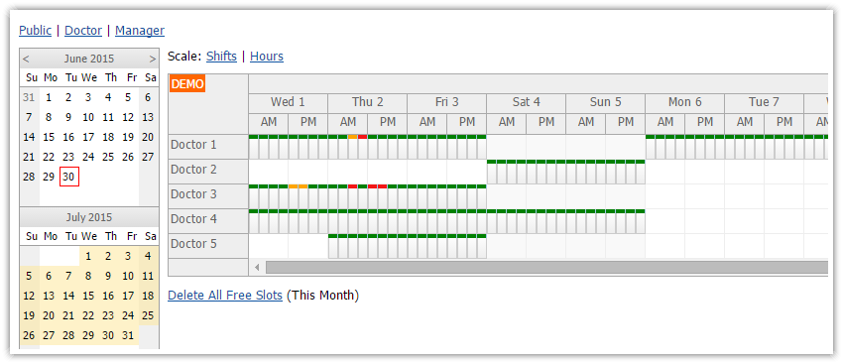
Le difficulté rencontré
Calendrier : Interface graphique vs boutons

Slide 9
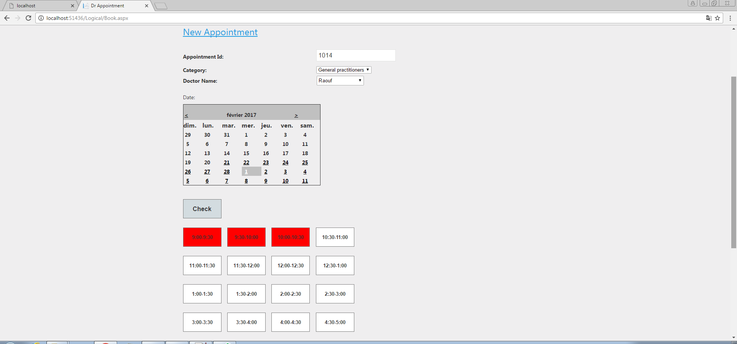
Le difficulté rencontré

Slide 10
Nouveaux Concepts
1) Le Menu Dynamique

Slide 11
Améliorations Proposées
1) Usagers pourraient login sur le système avec leur courriels au lieu des ID.
2) Pour Admin : Implémenter la fonction d’annuler un Rdv à partir d’un numéro de Rdv.
3) Admin pourrait ajouter d’autres spécialités dans le menu déroulant.
4) Chaque Médecin pourrait avoir leur propre horaire de disponibilités.

